Slide 1

性能项目实战讲解
池雪珍
测试管理中心/测试二部
2016年7月20日星期三
深圳市国泰安教育技术股份有限公司

Slide 2
提 纲
一、项目介绍
二、调试脚本
三、双脚本设置
四、性能结果分析

Slide 3
一、项目介绍（创业模拟软件之蛋糕店V1.2）
1、从选商圈（5个）到大街（5个）到店铺（5个），一次最多一共125个店铺
2、开业条件：选址认证，店铺设备，店铺设施，店铺装修
店铺定价，店铺员工，店铺欠款，开店操作
3、已满125个店铺，重新来过，会覆盖之前的店铺，店铺shopId会递增
4、测试200在线50并发，只能采用双脚本设置，比如1-50有店铺，实施并发策略，而51-200是负责登录进系统，但没有店铺，保持在线即可

Slide 4
二、调试脚本（马上招聘）
int i;
for (i=1; i<=8; i++) {
/*Controller*/ lr_save_int(atoi(lr_eval_string("{shopId_param}"))+(i*50),"shopId");
/*Generator lr_save_int(((atoi(lr_eval_string("{shopId_param}")))*i)+50,"shopId");*/
lr_error_message("The parameter's value is %s",lr_eval_string("{shopId}"));
}

Slide 5
三、双脚本设置
全部店铺都开启，只有125个位置，由于在线数200，达不到200个店铺，为了保证在线数，采用双脚本设置
1、马上招聘 1-50
2、在线用户 51-200
场景策略：
1、在线用户数：200在线-50并发
2、并发用户数：50并发
3、待在线用户登录完，再开始运行并发脚本
4、在线和并发设置：
a, 递增方式：每1s加载10个Vuser
b, 递减方式：每1s退出10个Vuser
c, 是否采用集合点策略： 是
d, 思考时间策略：忽略思考时间
e, 场景运行时间：场景执行一次
在线脚本：11分钟
并发脚本：10分钟

Slide 6
四、性能分析结果
LoadRunner性能测试结果分析是个复杂的过程，通常可以从结果摘要、并发数、平均事务响应时间、每秒点击数、业务成功率、系统资源、网页细分图、Web服务器资源、数据库服务器资源等几个方面分析，性能测试结果分析的一个重要的原则是以性能测试的需求指标为导向。

Slide 7
1、概要图分析
最大虚拟用户数，总吞吐量，平均每秒吞吐量，总点击数，平均每秒点击率以及总错误数等相关信息
单位时间内吞吐量越大，说明服务器的处理能力越好
2、事务概要
最小响应时间，平均响应时间，最大响应时间，标准差以及通过的事务数和和失败的事务数。
标准差：代表事务的稳定性，该值越大，表明事务越不稳定，起伏比较大。
3、HTTP返回状态概要
主要统计服务器的返回状态，返回的总数等于总点击率，说明大部分请求都是成功的。
HTTP状态码如下：
信息类 (100-199)
响应成功 (200-299)
重定向类 (300-399)
客户端错误类 (400-499)
服务端错误类 (500-599)

Slide 8
4、 Running Vusers（正在运行的虚拟用户数）
正在运行的虚拟用户直接反映了在Controller中设计的场景策略、虚拟用户运行情况，以及在各个时间点虚拟用户的状态。
举例1：假如虚拟用户在某一点呈现0，有几种原因，没有成功提交请求，防火墙的问题，处理请求队列，在负载机排队，等待时间过长导致超时，在请求过程中未到服务器时就断掉了。

Slide 9
5、 Average Transaction Response Time（平均事务响应时间）
在平时的性能测试活动中，统计结果的时候需要去掉思考时间，加上思考时间是为了真实的模拟用户环境，统计结果中除去思考时间是为了更真实的反映服务器的处理能力，两者并不矛盾（方法：选择Set Filter/Group，取消选中Think Time即可）
“90 Percent Time”，这个时间从某种程度来说，更准确衡量了测试过程中各个事务的真实情况，表示90%的事务，服务器的响应都维持在某个值附近。 整体趋势比较平滑，没有忽上忽下的波动情况，取“Average Time”与“90 Percent Time”都可以，如果整体趋势毫无规律，波动非常大，我们就不用“Average Time”而使用“90 Percent Time”可能更真实些。

Slide 10
6、 Hits per Second（每秒点击数）
反映了客户端每秒钟向服务器端提交的请求数量与 “平均事务响应时间”成正比。
举例1：如果“Hits per Second”正常，而“Average Throughput (bytes/second)”不正常，则表示服务器虽然能够接受服务器的请求，但返回结果较慢，可能是程序处理缓慢。如果“Hits per Second”不正常，则说明客户端存在问题，那种问题一般是网络引起的，或者录制的脚本有问题，未能正确的模拟用户的行为。具体问题具体分析。
举例2：一个是请求数减少了，平均事务响应时间反而变大了；另一个是请求数增加了，平均事务响应时间却减小了。我们猜测可能是网络问题导致。

Slide 11
7、事务成功率
用户一般把一个Aciton当做一笔业务，在LoadRunner场景执行中一笔交易称为一个事务。所以，业务成功率其实就是事务成功率、通过率的意思。在“Transaction Summary”中我们可以很明确的看到每个事务的执行状态，公司目前的指标是大于并等于99%，如果没有满100%，也需要备注失败部分的原因。

Slide 12
8、 Transaction Per Second（每秒通过事务数）
表示每秒通过的事务数，是考查系统性能的一个重要指标。通过它可以确定系统在任何时刻的事务处理能力，这个数值越高，说明系统处理能力越强。分析TPS主要是看该曲线的性能走向。
当压力加大时，TPS曲线如果变化缓慢或者有平坦的趋势，则很有可能是服务器开始出现瓶颈。
举例1：如某一区间失败的事务数太多，所以平均事务响应时间减小。同时，也可以看出整体的TPS都比较小。

Slide 13
9、Throughput（吞吐量）
统计场景运行过程中服务器的每秒吞吐量，单位是字节，表示虚拟用户在任何给定的每一秒内，从服务器获得的数据量。通过该指标可以看出服务器在流量方面的处理能力以及是否存在瓶颈。
举例1：正常情况下，吞吐量图与TPS图的变化基本一致。若压力增大时，吞吐量的曲线增加到一定程度后变化缓慢，甚至平坦，则很可能是网络出现带宽瓶颈。
Hits per Second（每秒点击数）与Throughput（吞吐量）成正比。
举例2：每秒点击数正常，而平均吞吐量不正常，有可能是服务器处理缓慢造成。相反，则有可能是客户端侧出现了问题，一般为网络或者脚本的问题。
特别说明：吞吐量，有一定的上限，如果出现拐点，记得不要再添加虚拟用户了，因为已经达到服务器最大的吞吐量

Slide 14
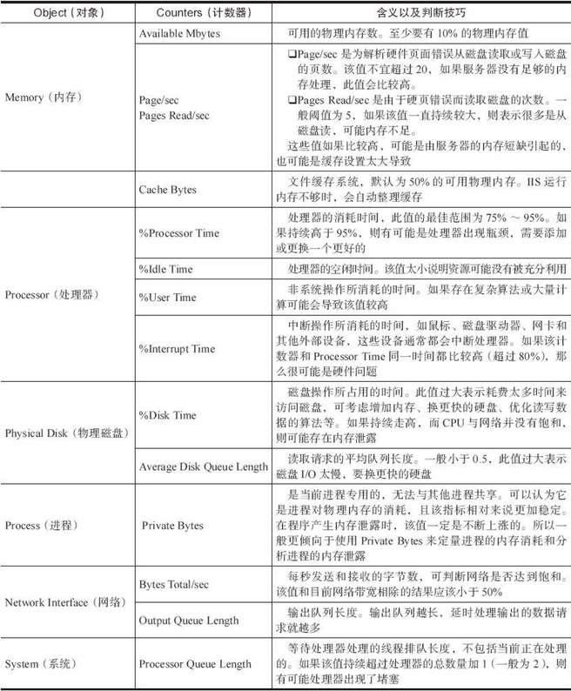
10、System Resources（系统资源 ）
显示了在场景执行过程中被监控的机器系统资源使用情况。Windows中计数器非常多，但不需要全部掌握，掌握indows重要监控指标即可（附图）。

Slide 15



